Slide 1
Патологии сердечно-сосудистой системы

Slide 2
План
1. Перикардит
2. Тампонада сердца
3. Портосистемный шунт
4. Артериальная тромбоэмболия
5. Дирофиляриоз сердца
6. Аневризма

Slide 3
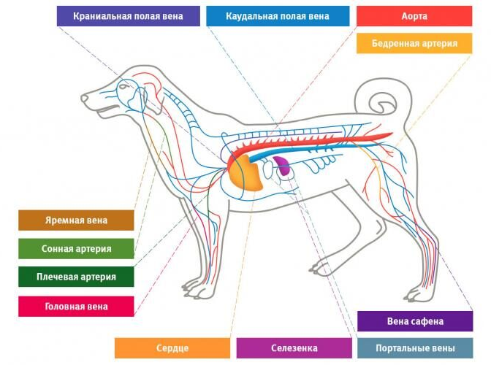

Slide 4
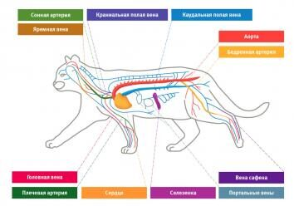

Slide 5
Среди пациентов ветеринарных клиник собак и кошек - заболевания сердца и их последствия встречаются достаточно часто.
Симптомы заболеваний сердечно-сосудистой системы весьма разнообразны и могут сочетаться с симптомами дыхательной недостаточности. Признаки, на которые нужно обратить внимание:
кашель при возбуждении или покое,
утомляемость на прогулках,
плохое состояние в жаркое время года,
отеки,
увеличение живота.

Slide 6
Для оценки «рабочих» качеств сердца нужно проводить комплексное кардиологическое обследование, которое включает в себя: прием врача, электрокардиографическое исследование-запись электрокардиограммы (при необходимости - с нагрузкой), рентгеновский снимок грудной клетки, ультразвуковое исследование сердца, расширенное лабораторное исследование.
Осмотр больного животного позволяет оценить общее состояние животного на данный момент: оценить дыхание, пульс, состояние слизистых оболочек, кожи, наполнение доступных сосудов.
Аускультация проводится с целью оценить ритм, тоны и шумы сердца. При диагностике заболеваний сердца большое значение имеют результаты предыдущих исследований, анализов, проводимые курсы лечения- препараты, дозы. По-возможности их нужно сохранять и предъявлять врачу.
Электрокардиограмма является записью исследования биоэлектрической активности сердца, которую можно хранить, сравнивать с другими ЭКГ, изучая динамику болезни. Этот метод исследования незаменим в диагностике нарушений ритма и проводимости, увеличения отделов сердца, нарушений электролитного метаболизма и др.
Рентгеновский снимок позволяет оценить размеры и форму сердца, выявить нарушения в легких или грудной полости.
При ультразвуковом исследовании можно увидеть расположение, движение, состояние различных структур сердца ( клапанов, стенок полостей), т.е. оценить способность сердца сокращаться и выполнять свою функцию.

Slide 7
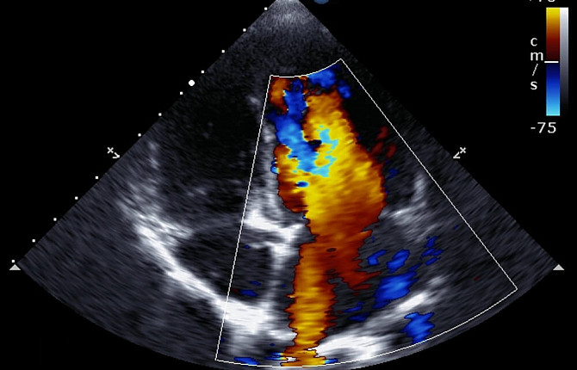

Slide 8
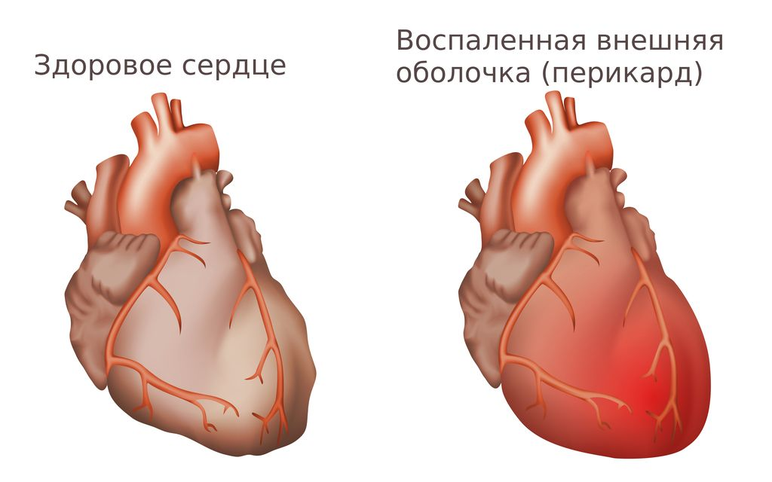
Перикардит
Перикардит – это воспаление околосердечной сумки. Перикард покрывает сердце и магистральные сосуды, в норме содержит от 1-15 мл жидкости богатой фосфолипидами, что обеспечивает скольжение без дополнительно трения.

Slide 9
Причины перикардита у собак
Может быть инфекционным или вызвано застойными процессами. Если причину установить не удалось, выставляется идиопатическая форма патологии.
Провоцирующие факторы перикардита:
видовая принадлежность собак: к болезни склонны немецкие овчарки, лабрадоры, золотистые ретриверы и другие крупные породы;
возраст – риски развития перикардита повышаются в возрасте старше 5 лет;
местные инфекционные заболевания легких, плевры или брюшины;
застойные процессы в сердечно-сосудистой системе.

Slide 10
Клинические признаки
Перикардит может быть экссудативным, при котором в околосердечной сумке собирается жидкость и сухим с серозным выпотом. В первом случае сердце сдавливается скопившимся экссудатом, нарушается его нормальная работа. Сухой перикардит сопровождается сильной болью при каждом сокращении сердца из-за его трения о стенки сумки. Патология может протекать в острой и в хронической форме.
Распознать перикардит можно по следующим симптомам:
одышка в покое;
вялость и апатия, собака становится менее активной;
боль в области сердца наблюдается по реакции при поглаживании или прикосновении;
синюшность или бледная окраска слизистых в зависимости от застоя крови в большом или малом кругу кровообращения;
наличие отеков на конечностях.

Slide 11
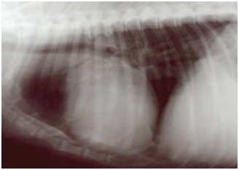
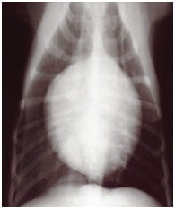

Диагностика
Диагноз основан на данных физикального обследования, рентгенологического, ЭХОкг сердца, анализах крови, ЭКГ.

Slide 12
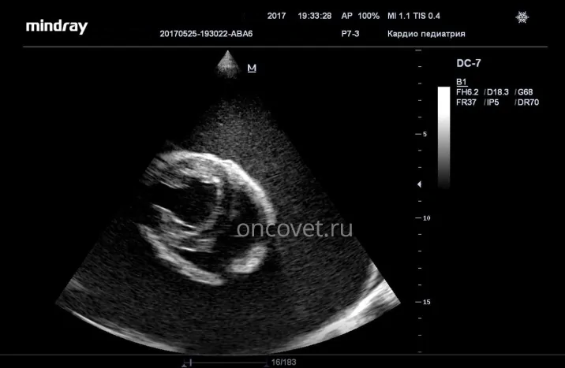

Slide 13
Лечение
Зависит от скорости развития процесса и причины заболевания, и сводиться в основном к трем составляющим:
— пункции перикарда и удалению жидкости.
— антибиотикотерапии и контролю сердечной недостаточности.
— перикардиотомия.

Slide 14
Перикардиоцентез выполняется для откачивания патологических жидкостей из сердечной сумки. Скопление крови, транссудата или экссудата может быть вызвано заболеваниями сердечно-сосудистой системы, а также в результате травмирования. Пункция может назначаться с диагностической целью для определения характера жидкости, а также, как полноценный метод лечения кошек и собак.

Slide 15
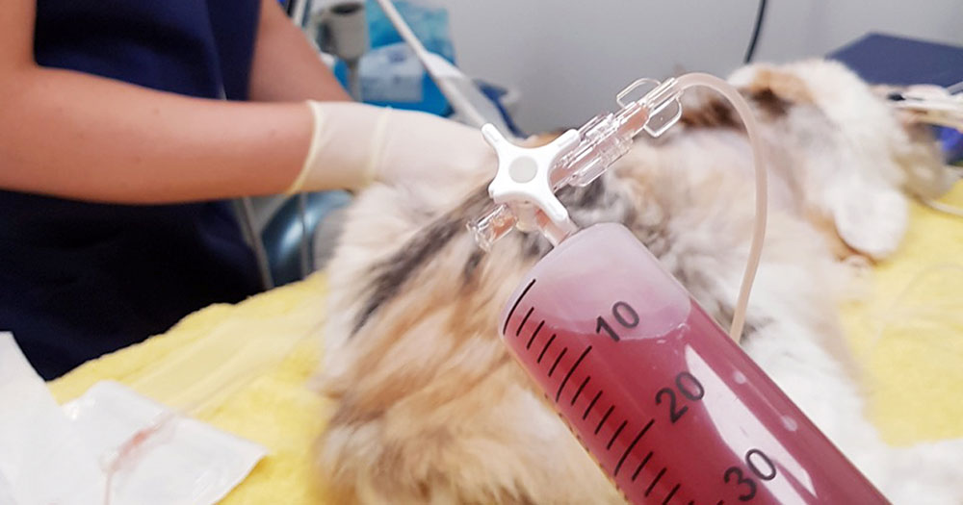

Slide 16
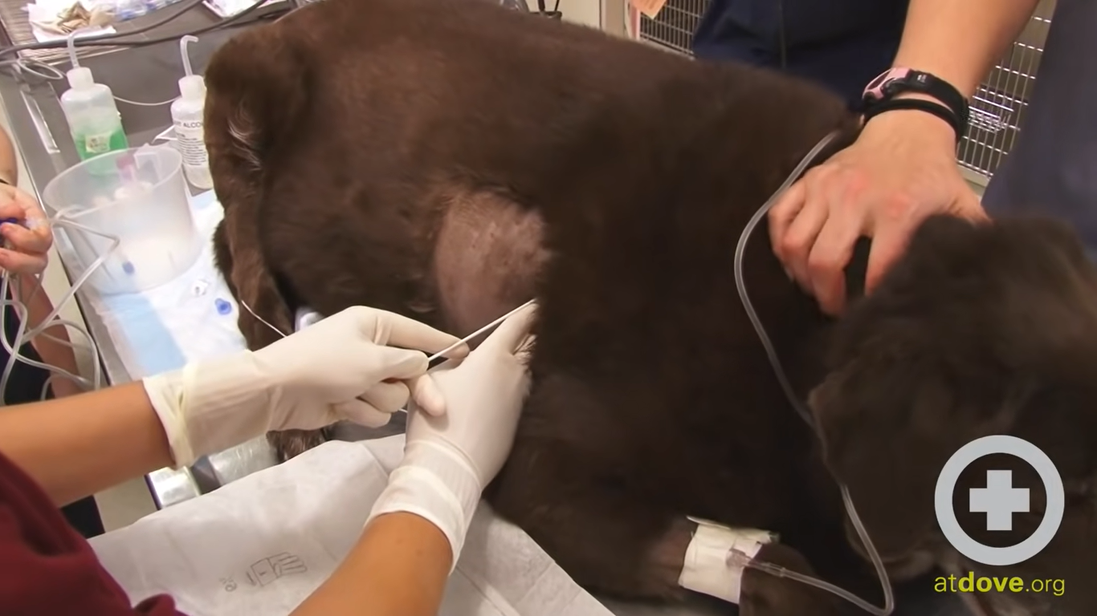
Перикардиоцентез

Slide 17
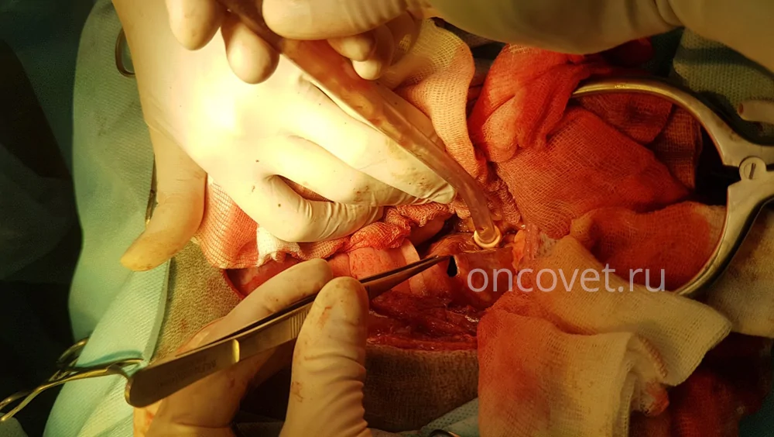
Вскрытие перикарда

Slide 18
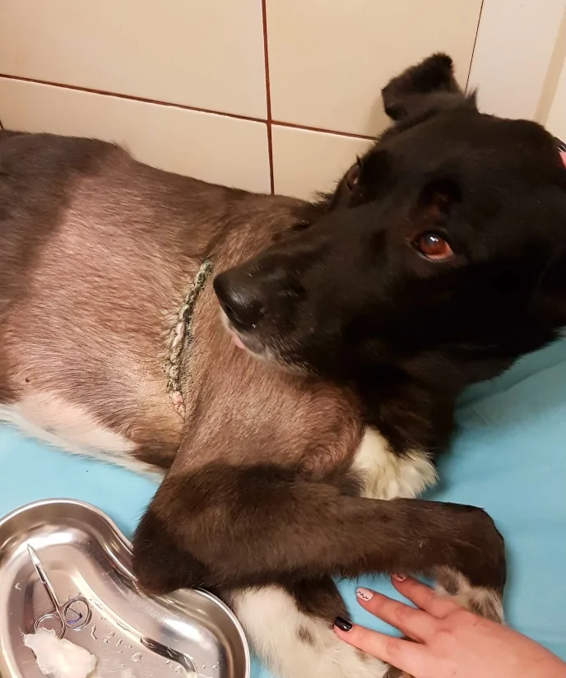
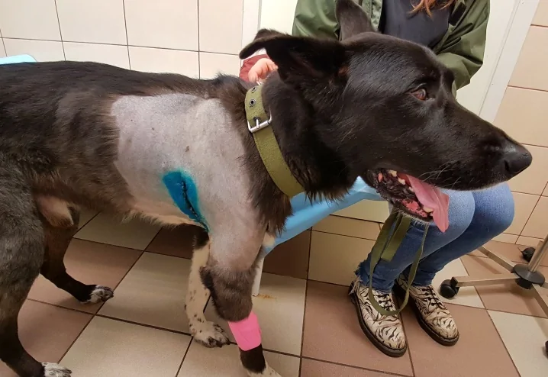

Slide 19
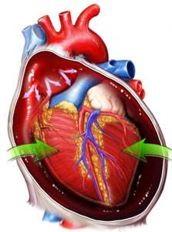
Тампонада сердца

Slide 20
Угрожающее жизни состояние, сопровождающееся скоплением избыточного количества свободной жидкости в полости перикарда. Давление жидкости на сердечные камеры препятствует адекватному наполнению сердца кровью, сердечный выброс при этом стремительно падает, также наблюдается резкое снижение артериального давления. Столь значимое изменение гемодинамики может привести к гибели животного.

Slide 21
Причины тампонады сердца
идиопатический выпот (нет выявленной причины);
опухоль сердца, разрыв опухоли;
разрыв левого предсердия;
травма;
разрыв интраперикардиальной кисты.

Slide 22
Симптомы тампонады сердца
у собак:
бледные слизистые;
частый, слабый пульс;
низкая температура тела;
тяжелое дыхание;
обморок;
увеличение живота в объеме (асцит);
депрессия, летаргия;
шок.

Slide 23
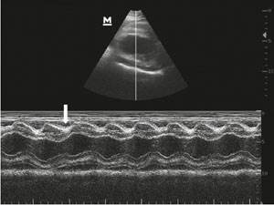
Диагностика
Диагноз ставится на основе данных физикального обследования, эхокардиографии сердца. ЭХО-КГ позволяет оценить объем образовавшегося выпота, поставить предварительный диагноз. Так, при наличии опухоли сердца, специалист может визуализировать патологические массы, при разрыве предсердия – нарушение целостности сердца.

Slide 24
Лечение
Если у пациента диагностирована тампонада сердца, показано немедленное проведение перикардиоцентеза. Полость перикарда пунктируется специальным катетером, жидкость откачивается, что способствует декомпрессии сердца. Правый желудочек и правое предсердие расправляются, происходит восстановление сердечного выброса, стабилизация артериального давления. Процедура проводится только в условиях стационара под контролем УЗИ. Во время процедуры животное получает оксигенотерапию, врач мониторирует сердечный ритм, артериальное давление и общее состояние пациента.
Дальнейший прогноз зависит от причины, вызвавшей тампонаду сердца.

Slide 25
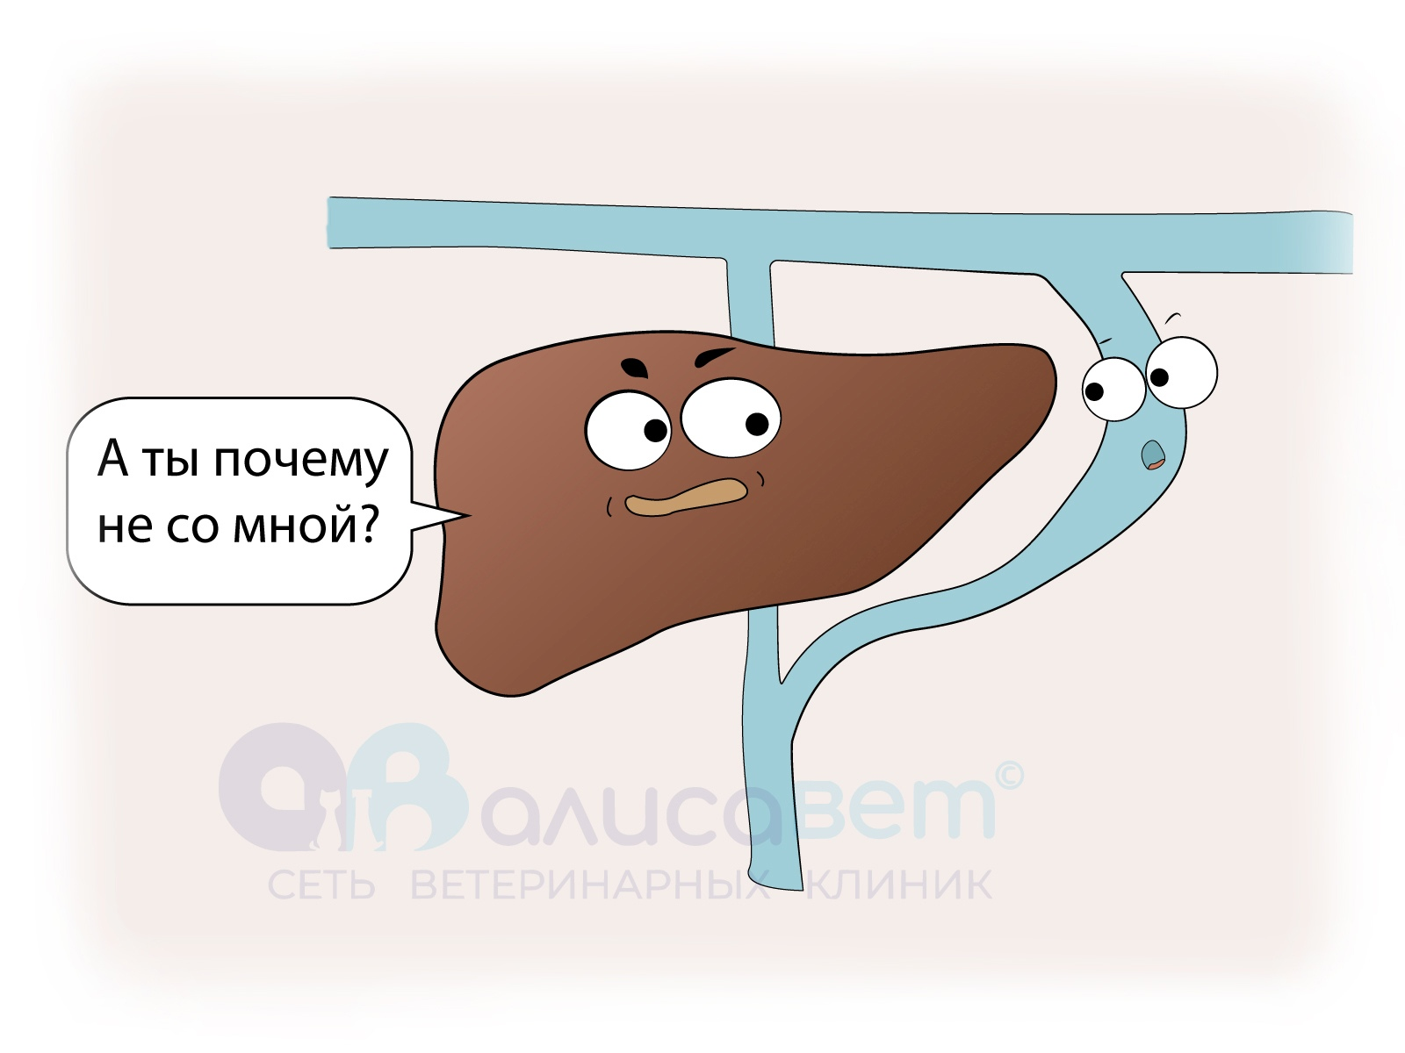
Портосистемный шунт у собак

Slide 26
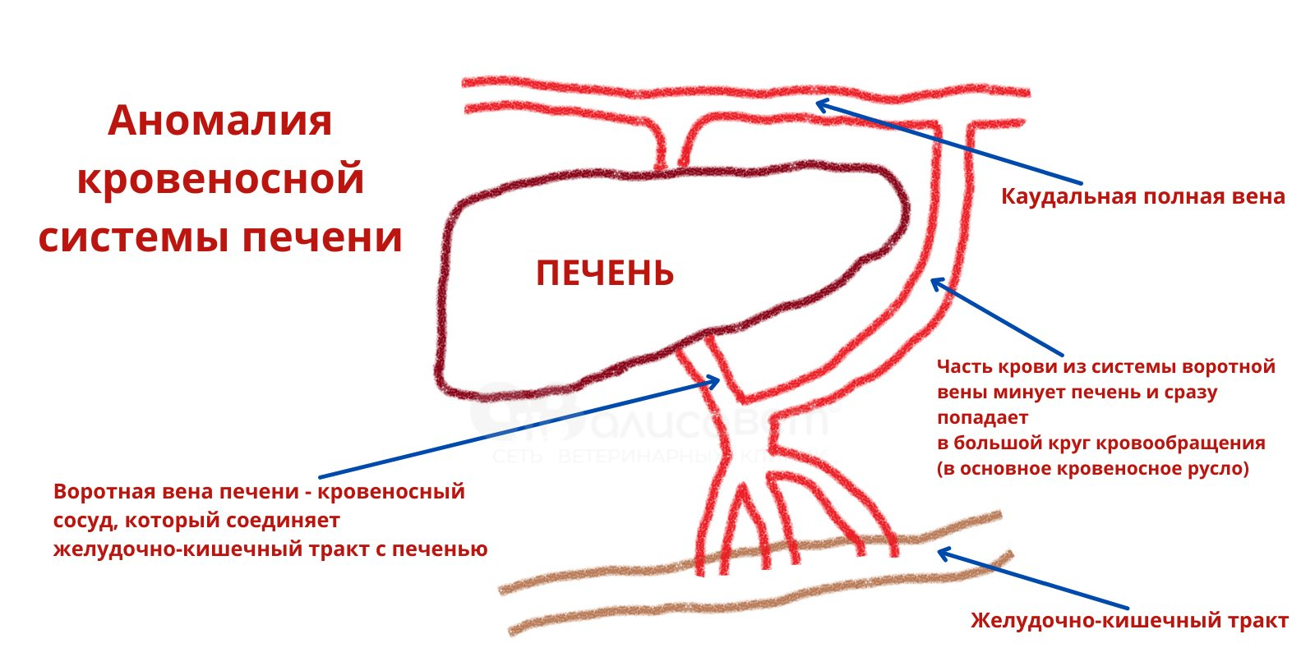
Портосистемный шунт у собак (печёночный шунт) – это аномальный сосуд, который несёт кровь в обход печени.

Slide 27
Портосистемный шунт бывает:
внутрипечёночным – соединение между венами в самой ткани печени (чаще регистрируется у собак крупных пород);
внепечёночным – неправильные соединения полой вены с сосудами других органов;
врождённым – возникает при нарушение формирования полой вены во внутриутробном периоде;
приобретённым – обычно развивается при тяжёлых поражениях печени, из-за чего её сосуды прекращают функционировать, и вынуждено появляются аномальные сосуды;
единичным или множественным (также может иметь дополнительные петли).

Slide 28
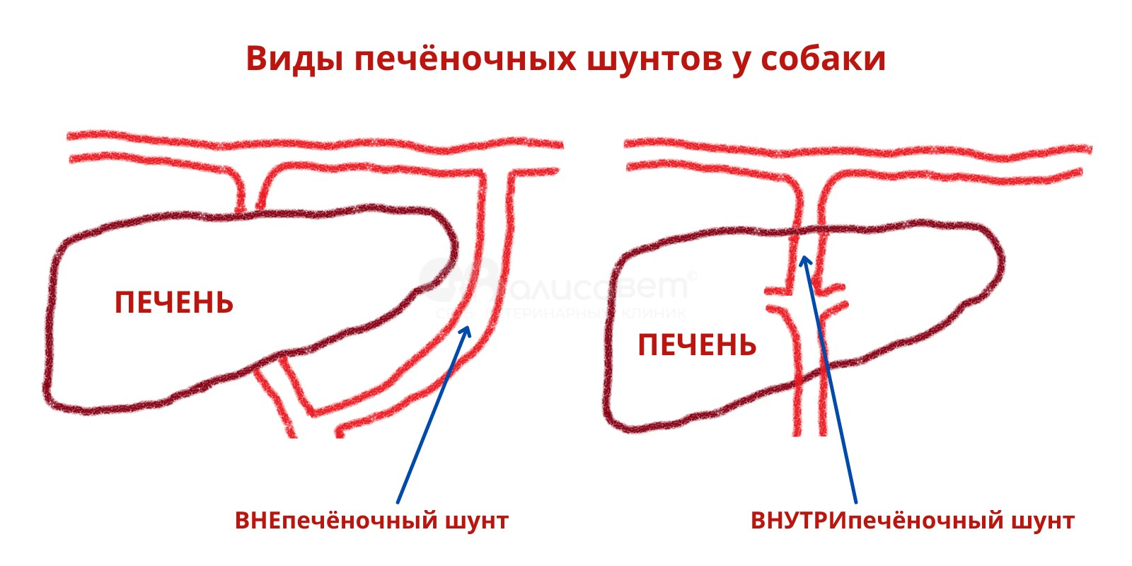

Slide 29
Симптомы при портосистемных шунтах у собаки
Симптомы проявления печёночного шунта зависят от:
возраста: чем моложе собака, тем быстрее и острее она реагирует на интоксикацию;
вида шунта: врождённый или приобретённый;
количества шунтов: единичные или множественные;
длительности течения патологии;
общего состояния печени и организма в целом.

Slide 30
Симптомы, которые часто проявляются у собак, но не являются специфичными для предположения диагноза:
излишне спокойный щенок;
вялость, апатия;
пониженный и капризный аппетит;
повышенная жажда;
чрезмерное слюнотечение;
периодические рвота и диарея;
повышенное мочеиспускание;
кожные высыпания;
поедание несъедобных предметов;
болезненное мочеиспускание;
повышение температуры тела.

Slide 31
Симптомы, которые очень характерны для собак с портосистемным шунтом:
малый набор веса и худоба;
отставание в росте;
низкое опускание головы;
дрожь, тремор;
заторможенность;
хождение по кругу (манежные движения);
плавательные движения;
эпилептические приступы;
судороги;
странное и неадекватное поведение;
вздутый живот из-за скопления жидкости в брюшной полости;
нарушение зрения;
утрата узнавания окружающей обстановки;
повышенное мочеиспускание (полиурия);
коматозное состояние (кома в тяжёлых случаях).

Slide 32
Диагностика для выявления портосистемных шунтов у собак
Диагностика печёночного шунта у собаки заключается в трёх этапах:
внешний осмотр собаки
лабораторная диагностика (анализы крови и мочи)
визуальная диагностика (УЗИ, рентгенография, КТ)

Slide 33
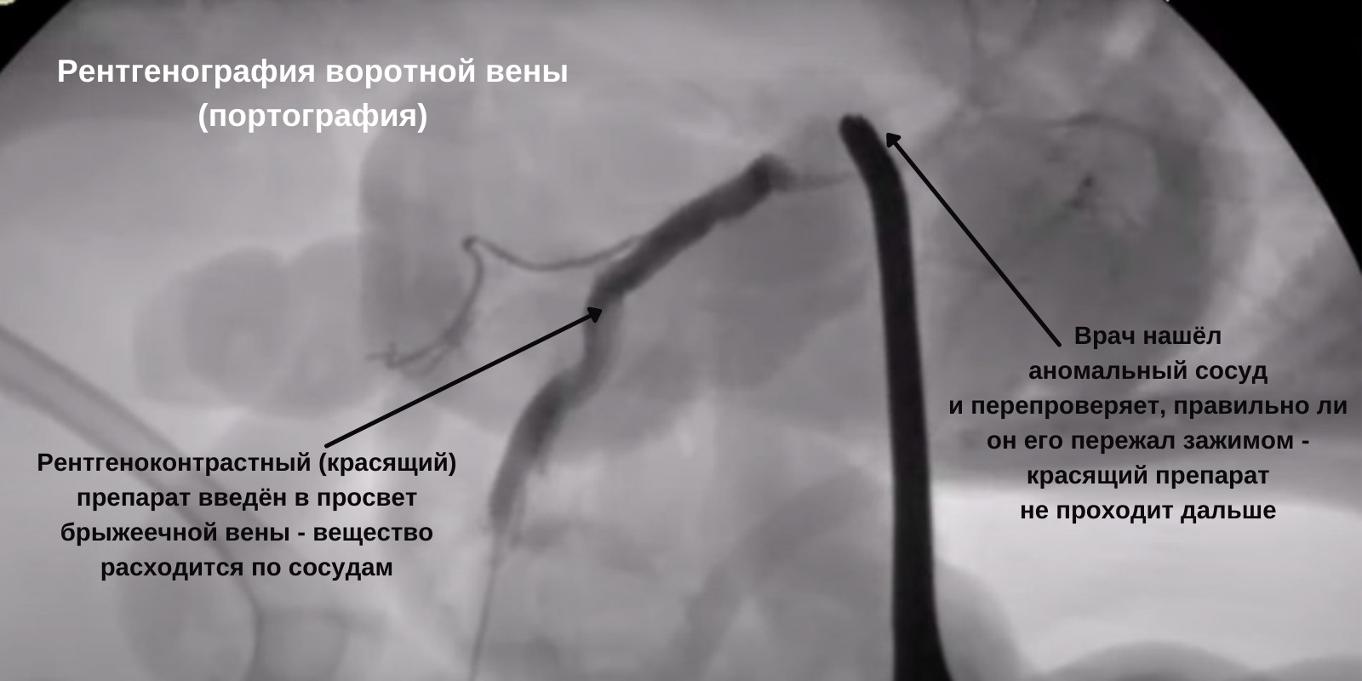

Slide 34
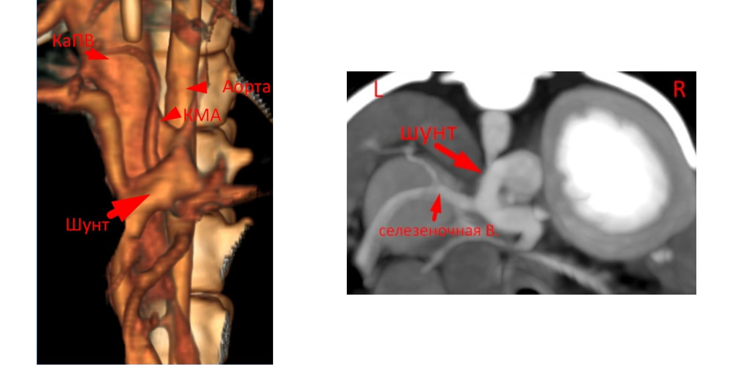

Slide 35
Лечение
Лечение собаки с портосистемным шунтом всегда складывается из двух составляющих:
Терапевтическое лечение (консервативное)
Хирургическое вмешательство

Slide 36
Суть хирургического вмешательства:
определить нахождение аномального сосуда (портосистемного шунта);
найденный патологический сосуд выделяют из окружающих тканей;
на портосистемный шунт накладывают специальное приспособление;
со временем аномальный сосуд полностью перекрывается;
таким образом восстанавливается анатомически правильное кровообращение;
восстанавливается обмен веществ и нормализуется жизнедеятельность собаки.

Slide 37
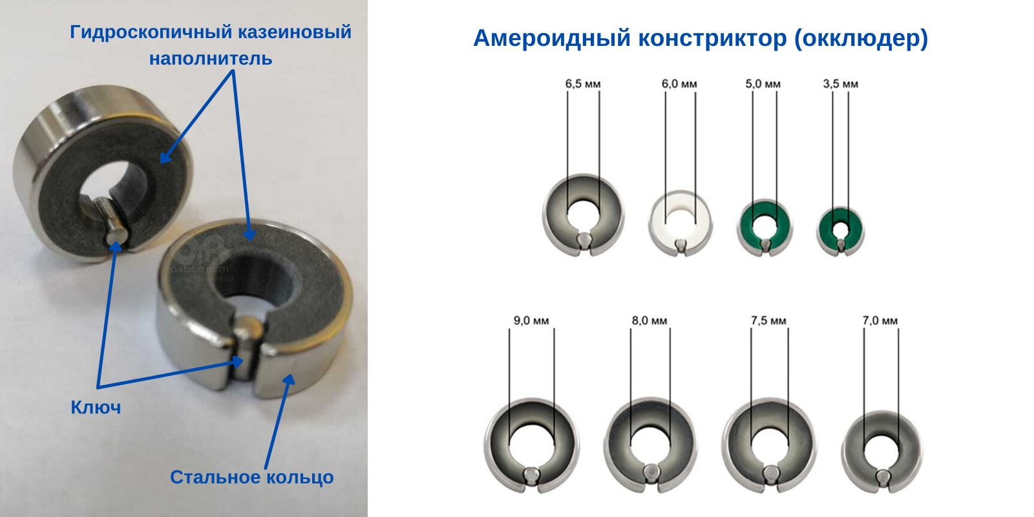
Перекрыть патологический сосуд можно двумя хирургическими способами:
Обматывание аномального сосуда целлофановым бинтом.
Установка на портосистемный шунт амероидного констриктора (окклюдера).

Slide 38
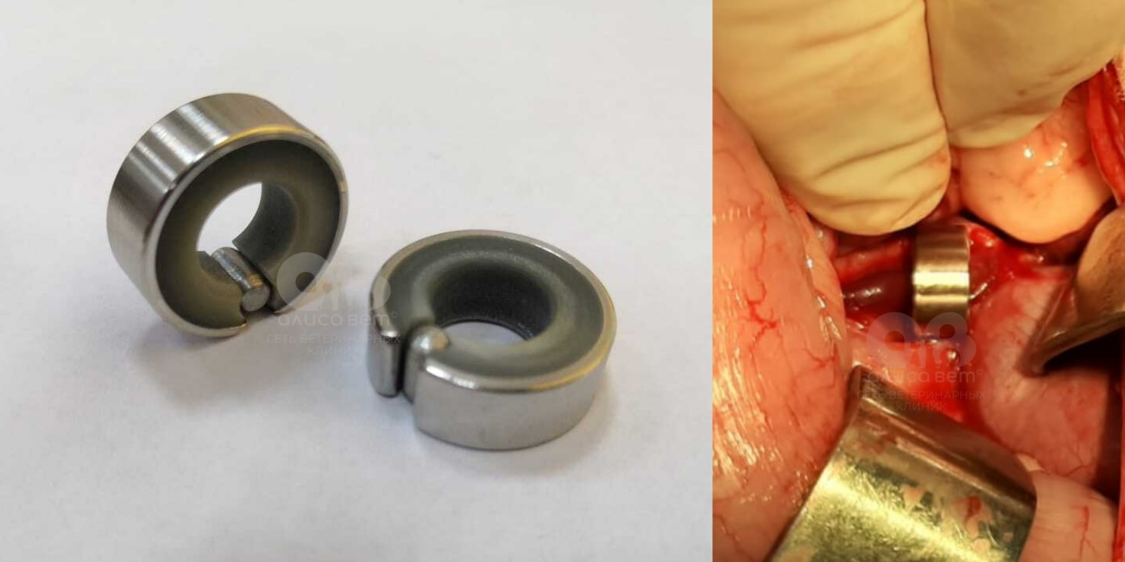
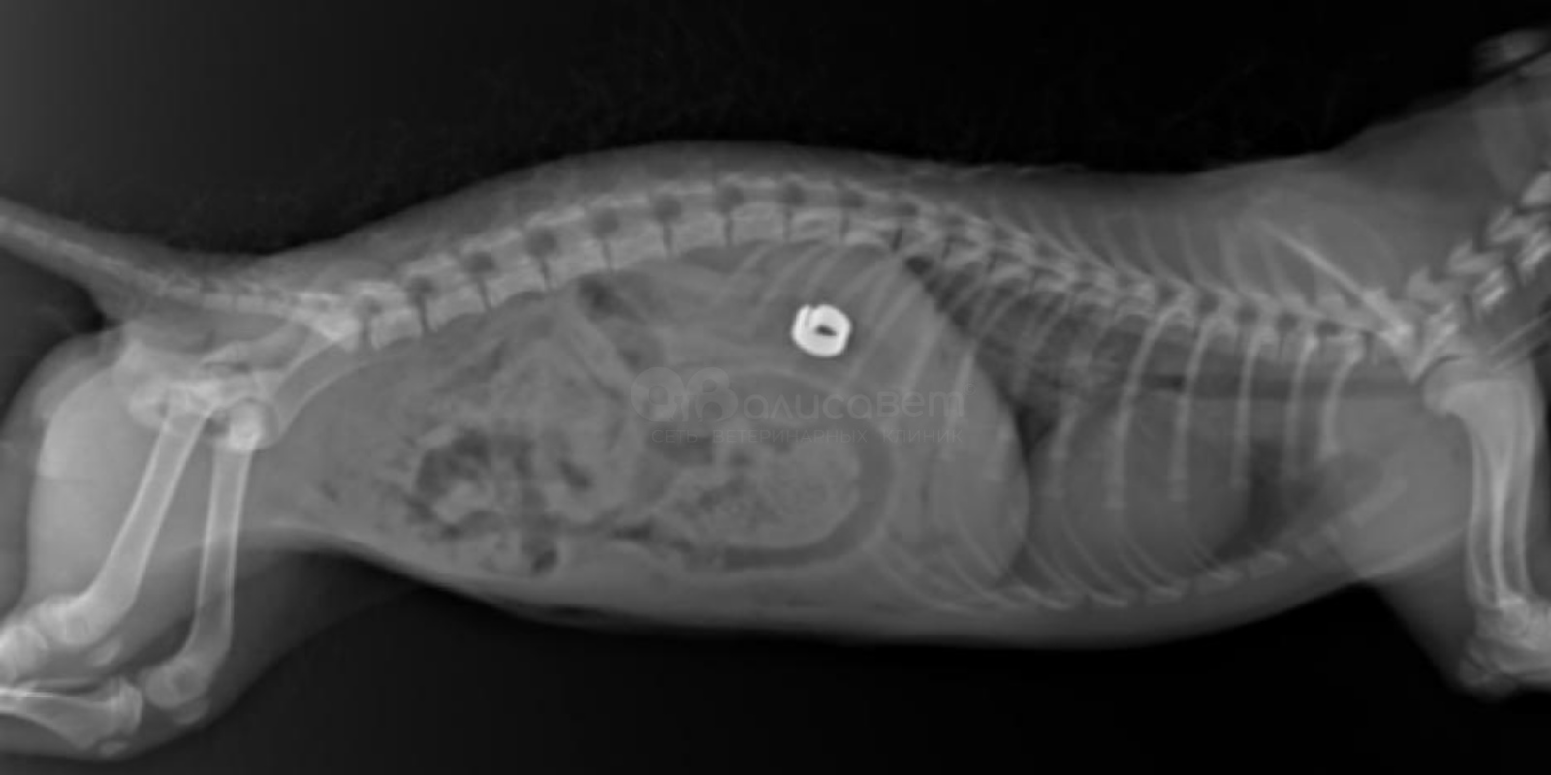

Slide 39
Почему нельзя просто перевязать аномальный сосуд?
Когда-то именно так врачи и делали – просто перевязывали аномальный сосуд шовным материалом (лигатурой). Однако такой способ вызывал портальную гипертензию, что приводило к высокой смертности животных после операции.
Портальная гипертензия – это повышенное давление в воротной вене, что является самым опасным осложнением для жизни собаки.

Slide 40
Прогнозы
Большинство животных с изолированными внепеченочными шунтами после операции вернутся к нормальной жизни. При врождённых внутрипеченочных шунтах прогноз хуже, особенно если нет возможности провести хирургическое вмешательство. Тогда рекомендуется проводить симптоматическую терапию и постоянный контроль за состоянием питомца.
Чтобы снизить риски послеоперационных осложнений, на плановую хирургию следует отправлять пациентов:
без признаков гепатоэнцефалопатии (при необходимости проводится предоперационная стабилизация);
с нормальным уровнем белков крови;
у которых нормальные показатели свёртываемости крови;
с контролируемой эугликемией (содержание глюкозы в крови).

Slide 41
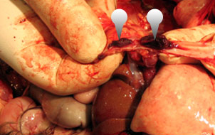
Артериальная тромбоэмболия
Острое нарушение естественного кровообращения, которое происходит вследствие закупорки (эмболизации) артерии тромбом, то есть сгустком крови.

Slide 42
Патофизиология тромбоэмболии (TЭ). Триада Вирхова:
⦁ Ухудшение состояния эндотелия. В нормальных условиях эндотелий кровеносного сосуда имеет функцию антикоагулянта. Ненормальный (пораженный) эндотелий способствует формированию тромба в месте поражения.
⦁ Изменение скорости кровотока – одна из причин, приводящих к TЭ. Аномалии кровотока являются общими у пациентов с сердечно-сосудистыми заболеваниями. Застой крови позволяет увеличить контакты между тромбоцитами и факторами свертывания с эндотелием сосудов, тем самым способствуя коагуляции. Турбулентный поток может привести к образованию эндотелиальной травмы, а также способствовать коагуляции.
⦁ Изменение коагуляции. Гиперкоагуляция была идентифицирована и у собак, и у кошек с TЭ. Увеличение факторов свертывания крови II, V, VII, IX, X, XII и фибриногена в сочетании с уменьшением естественного антикоагулянта антитромбина III были выявлены у разных видов животных при различных патологиях. Некоторые нарушения свертывания крови были выявлены конкретно у кошек с тромбоэмболией аорты.

Slide 43
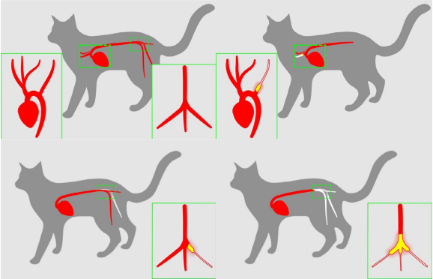
А
Б
В
Г
Схематическое изображение аорты и наиболее частые места артериальной обструкции: А – норма; Б – тромб в левой подключичной артерии; В – тромб в одной из подвздошных артерий; Г – тромб в трифуркации аорты.

Slide 44
Клинические признаки и первичная диагностика
⦁ Выраженная боль является распространенным симптомом.
⦁ Дистресс-синдром: одышка, дыхание с открытым ртом, тахипноэ, тахикардия.
⦁ Развитие клинических признаков застойной сердечной недостаточности.
⦁ Парез/паралич пораженных конечностей.
⦁ Пораженные конечности холодные, подушечки лап и пальцев могут быть бледными или цианотичными.
⦁ Пульс на артериях пораженной конечности не определяется.
⦁ Низкая ректальная температура.
⦁ В случае тромбоэмболии брыжеечных или черепно-мозговых артерий возможно появление рвоты, болезненности в области брюшной полости, симптомов поражения ЦНС. В данном случае тромбоэмболия может быть не распознана.
⦁ Уровень глюкозы в периферической крови (подушечка лапы, подушечка пальца, коготь) пораженной конечности сравнивается с уровнем глюкозы в здоровой конечности. В пораженной конечности он, как правило, снижен в 2 и более раз. Абсолютная и относительная разница глюкозы в системном венозном кровотоке и кровотоке в области пораженной конечности является точным, легкодоступным диагностическим маркером острой артериальной тромбоэмболии у парализованных кошек.

Slide 45
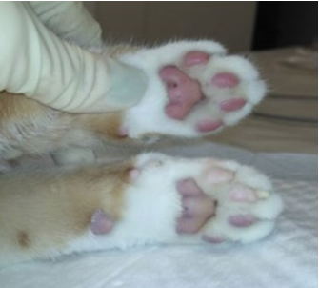
Бледные и цианотичные подушечки пораженной лапы (внизу) в сравнении со здоровой лапой (сверху).

Slide 46
Диагностические примечания
⦁ При классическом седловидном тромбе, локализующемся в трифуркации аорты, диагноз может быть поставлен только на основании физикального обследования и наличия признаков паралича, отсутствия пульса, холодной и бледной конечности/конечностей.
⦁ Диагноз подтверждается непроходимостью артерий на основании исчезновения сигналов при доплерографии или визуализацией тромбов в артериях с помощью ультразвукового сканирования.
Первичная визуальная диагностика
Эхокардиография. У некоторых кошек тромб, формирующийся (в виде облака) или зрелый, можно увидеть в левом предсердии.

Slide 47
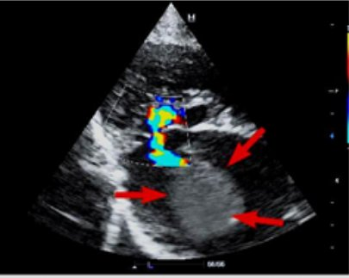
УЗИ. Подвижный тромб в левом предсердии (красные стрелки)

Slide 48
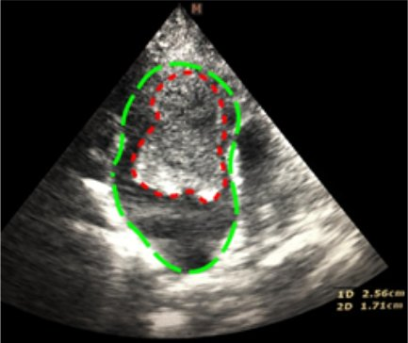
УЗИ. Пристеночный тромб (красный пунктир) в левом предсердии (зеленый пунктир)

Slide 49
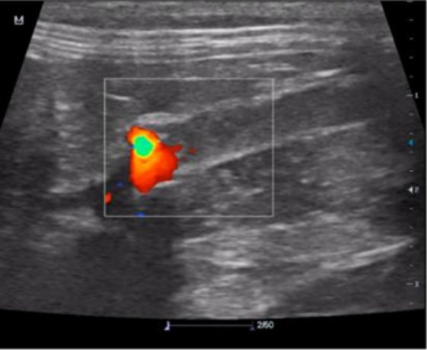
УЗИ брюшной полости Использование эффекта Доплера четко указывает на место обструкции

Slide 50
Дополнительные методы диагностики
⦁ Рентгенография. Рентгеновская ангиография: при внутривенном контрастировании проводят рентгенограмму в боковой проекции. На рентгенограмме резкая остановка контраста в проекции брюшной аорты служит подтверждением наличия тромба. Следует отметить, что при подозрении на ТЭК проведение ангиографии оправдано при поражении обеих тазовых конечностей. При поражении одной конечности снимок следует выполнять в прямой проекции.
⦁ КТ-ангиография – наглядный метод диагностики, который может быть использован для демонстрации расположения тромба. По КТ-ангиографии оценивают дефект заполнения артериального сосуда контрастным веществом.

Slide 51
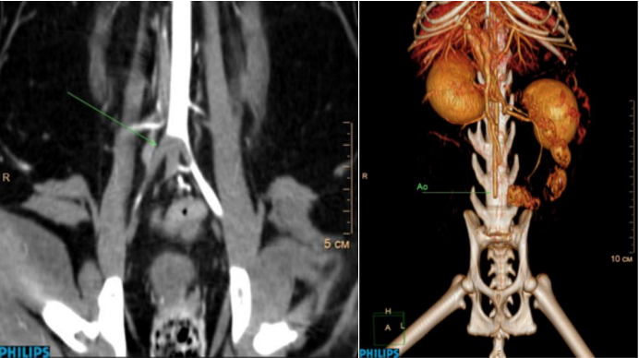

Slide 52
Лечение тромбоэмболии артерии
Хирургическое лечение (эмболэктомия, проводимая с помощью баллонного катетера, или хирургическая операция) применяется редко, т.к. кошки находятся в группе повышенного риска и часто умирают во время операции, или у них затем повторно образуется тромб.
Терапевтическое лечение.

Slide 53
Терапевтическое лечение тромбоэмболии направлено на обеспечение притока крови к сердцу, предотвращение дальнейших ишемических повреждений еще живых клеток организма. Инфузионная терапия - на удержание жидкой части крови в сосудистом русле. Улучшение гематокрита и вязкости крови улучшает ее текучесть, что способствует ее прохождению через измененное сосудистое русло.
Тромболитическая терапия необходима для восстановления кровотока через закупоренные сосуды и уменьшения давления в них. Такая терапия проводится в течение 24-72 часов, после ее окончания проводится гепаринотерапия в течение 7 дней.
Наряду с инфузионной и тромболитической терапией, применяют препараты из группы антиоксидантов и антигипоксантов, а также препараты, улучшающие периферическое кровообращение (пентоксифиллин), проводится противошоковая терапия.
Лечение тромбоэмболии хирургическим путем заключается в удалении тромба. Это возможно, когда тромб локализован в области бифуркации аорты (ее деление на общие подвздошные артерии, находится обычно на уровне IV—V поясничного позвонка). Техника операции заключается во вскрытии аорты, после чего током крови тромб вымывается из сосуда, далее аорта зашивается.

Slide 54
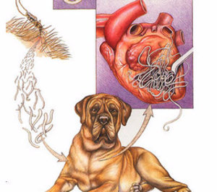
Дирофиляриоз сердца

Slide 55
Дирофиляриоз – глистное заболевание, вызываемое нематодами рода Dirofilaria. Промежуточным хозяином являются комары, в которых развиваются личиночные стадии. С укусом комара происходит заражение собаки и дальнейшее развитие личинок до половозрелых форм. Инкубационный период длится до 2 лет. У собак могут обнаруживаться от 1 до 200-250 гельминтов.
Помимо собак данный гельминтоз может диагностироваться также у волков, домашних и диких кошек, хорьков, ондатр и т.д. Заражению подвержены и люди. Однако, заражение от собственной собаки или кошки для человека крайне редки.
В основном на территории России регистрируют две разновидности дирофилярий: сердечная (D.Immitis) и кожная (D.Repens) формы.

Slide 56
Признаки заболевания дирофиляриозом
Клинических признаков заболевания дирофиляриоза может не быть.
Сердечная форма приводит к одышке, кашлю, быстрой утомляемости на фоне развития сердечной недостаточности. При тяжелой инвазии правого предсердия и легочной артерии возникает «синдром полой вены». Гельминты, в данном случае, выполняют роль тромбов и задерживают прохождение крови по сосудам. Из-за невозможности вернуться крови в достаточном количестве по венам в правые отделы, возникают отеки и выпот.

Slide 57
Диагностика дирофиляриоза
Диагностика дирофиляриоза комплексная, используется несколько методов:
исследование периферической крови;
антигенный метод (RIM);
иммуноферментный метод (ИФА);
полимеразная цепная реакция (ПЦР);
рентген;
УЗИ сердца (ЭХО КГ).

Slide 58
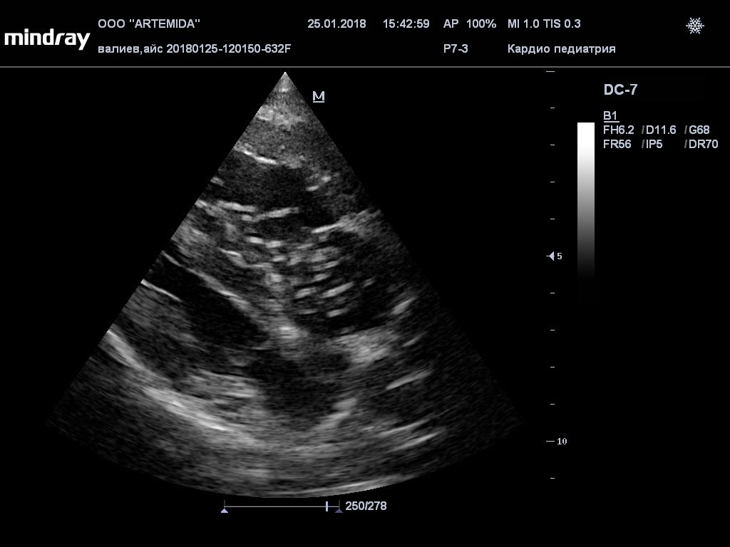

Slide 59
Лечение
Зависит от вида дирофилярий и формы.
Медикаментозное лечение заключается в использовании препаратов ивермектина, мильбемицина, антибиотиков класса макролидов, при необходимости применяют антикоагулянты для снижения риска тромбоза сосудов погибшими особями (оценивается индивидуально для каждого животного).
Синдром полой вены, наличие половозрелых форм в полостях сердца и легочной артерии с нарушением гемодинамики – это та ситуация, при которой требуется хирургическое лечение. Медикаментозная терапия на данных стадиях может усугубить нарушение гемодинамики и привести к гибели животного.

Slide 60
Эндоскопическое удаление дирофилярий из предсердий и легочной артерии. Удаление гельминтов из правого предсердия осуществляется посредством доступа из краниальной полой вены, куда вводятся специальные щипцы типа «Аллигатор». Открытые операции проводятся в основном у кошек.
Основную сложность представляет собой удаление гельминтов из просвета легочной артерии. В этом случае используют специальный зонд ловушку, который под контролем ЭХО КГ вводится в просвет легочной артерии и захватывает половозрелые особи находящиеся там.

Slide 61
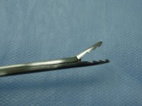
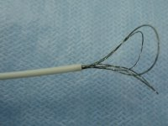

Slide 62
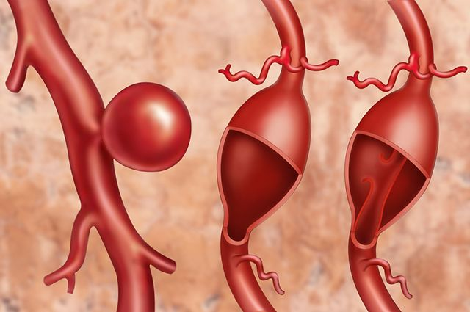
Аневризма

Slide 63
Аневризма — расширение просвета артерии вследствие патологии её стенки.
По внешнему виду аневризмы могут быть отграниченные (мешковидные, перстневидные) и диффузные (цилиндрические, веретенообразные, ладьевидные). Поражаются обычно аорта, брыжеечные, подвздошные, бедренные, подколенные, плечевые артерии. Аневризмы — следствие травм, атеросклероза, воспалительных процессов, гельминтозов. Аневризмы могут быть причиной инфаркта или гангрены органа, парезов, параличей и атрофии.

Slide 64
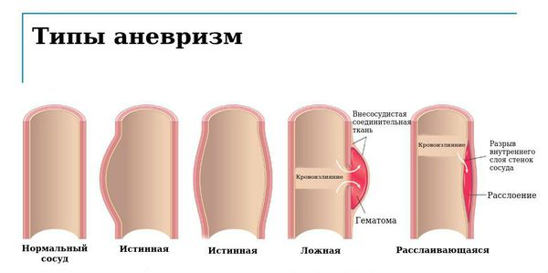

Slide 65
Клинические признаки
При аневризме сосудов конечностей у животных наблюдают хромоту перемежающегося типа, утомление при ходьбе, потливость. Область конечности ниже аневризмы сухая и холодная, пульс не прощупывается. При аневризме брыжеечных артерий — колики; при артерио-венозных — отёки, асцит, образование язв, развитие слоновости. Прогноз осторожный; при хромоте, отёках, асците — неблагоприятный.

Slide 66
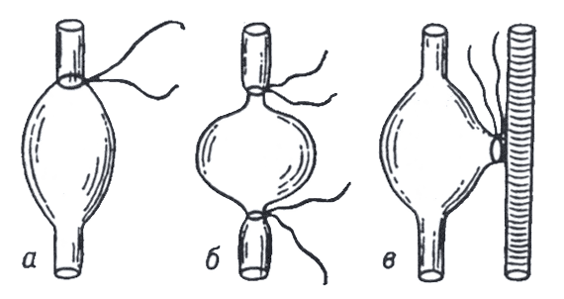
Лечение
Рекомендуется перевязка сосудов двумя способами: центрального конца сосуда вблизи аневризмы (а) и сосуда выше и ниже аневризмы (б). После перевязки аневризму иссекают. Предварительно проверяют наличие коллатералей, для чего сосуд сжимают и, если периферический участок конечности заметно охлаждается, перевязывать его не следует. При артерио-венозных аневризмах перевязывают соустье (в).

